Slide 1

Урок 4
Общие сведения о сетях

Slide 2

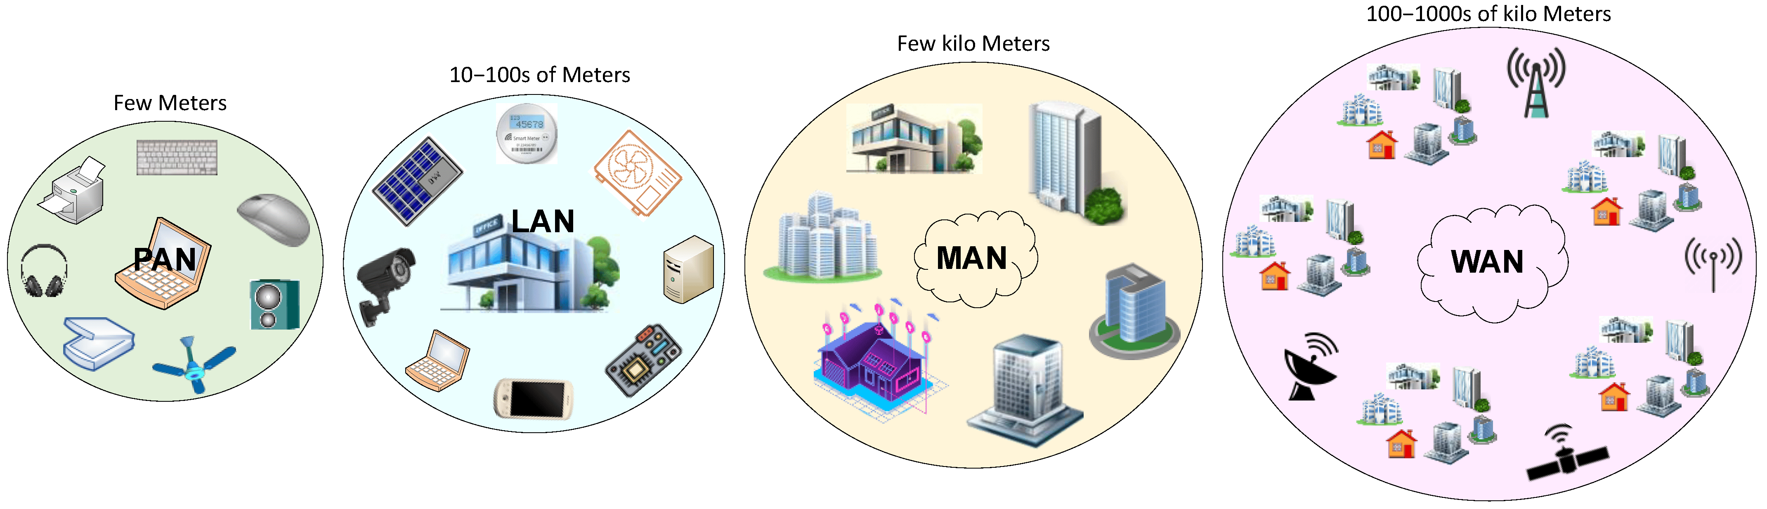
PAN, LAN, MAN, WAN

Slide 3
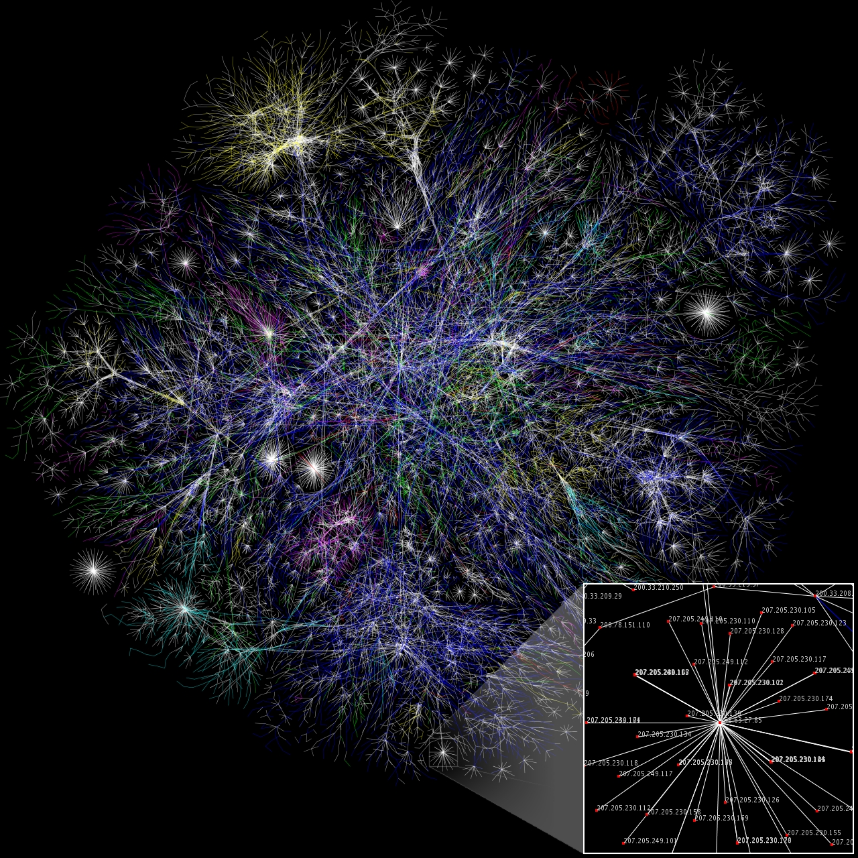
Интернет

Slide 4
Всемирная паутина (WWW)
Это распределённая система, предоставляющая доступ к связанным между собой документам, расположенным на различных компьютерах, подключённых к сети Интернет.
Интернет – это дорога и ПДД.
Всемирная паутина – это транспорт.

Slide 5
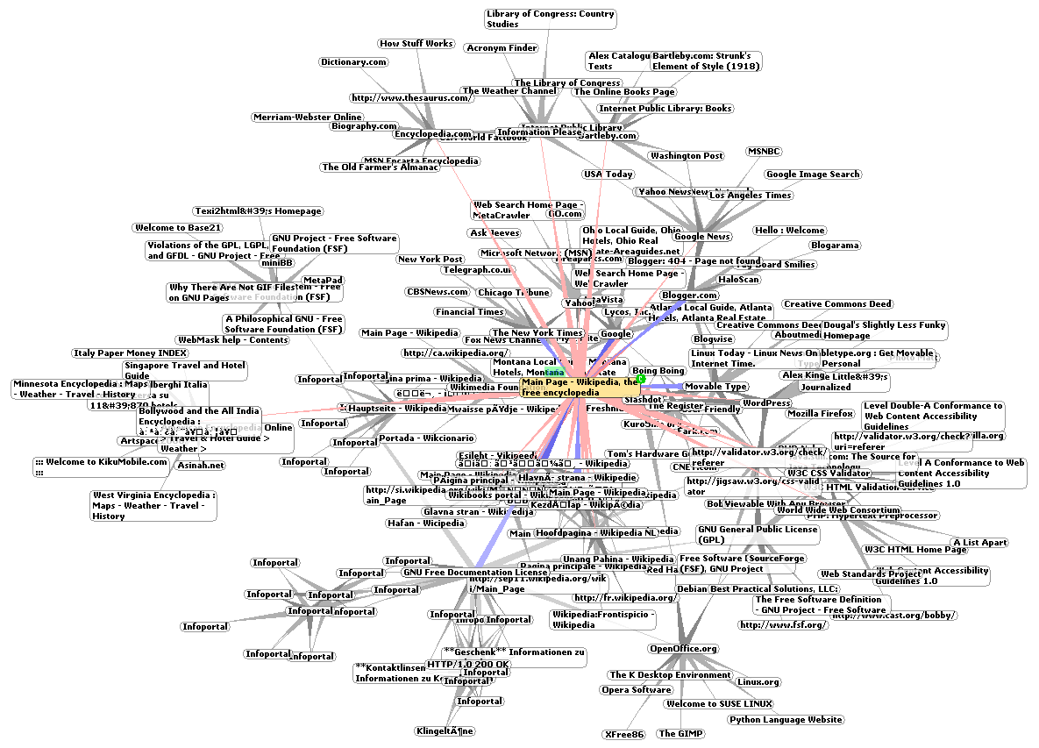
World Wide Web

Slide 6
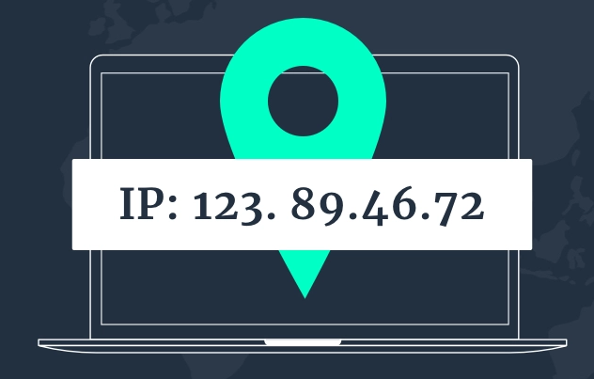
IP адрес

Slide 7
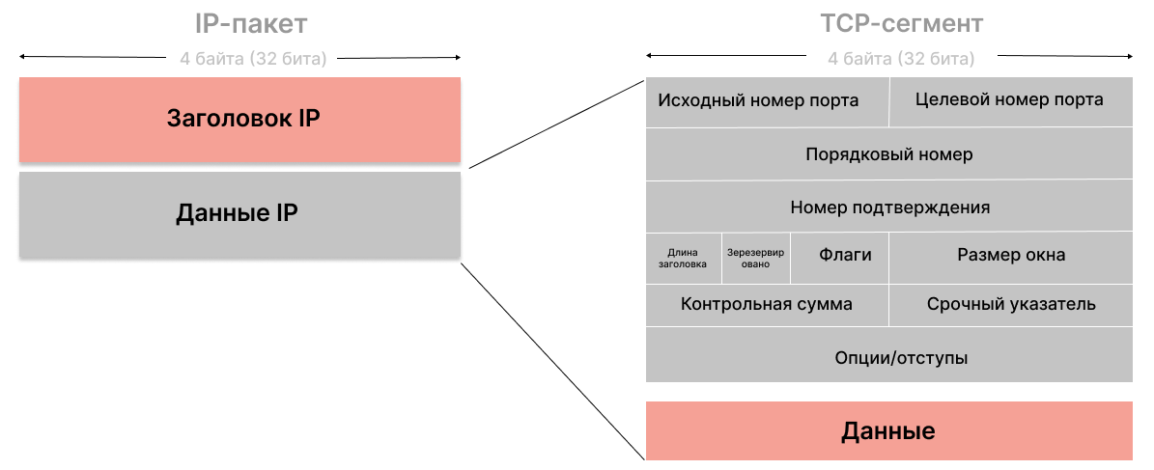
TCP/IP пакет

Slide 8
TCP и UDP
Это протоколы, которые устанавливают правила передачи данных в интернете.
TCP – низкая скорость доставки, нумерует пакеты, проверяет целостность, учитывает перегрузку сети, требует подтверждения доставки. Используется для гарантированной доставки.
UDP – высокая скорость доставки, возможна потеря пакетов, не требует подтверждения доставки. Используется для вещания.

Slide 9
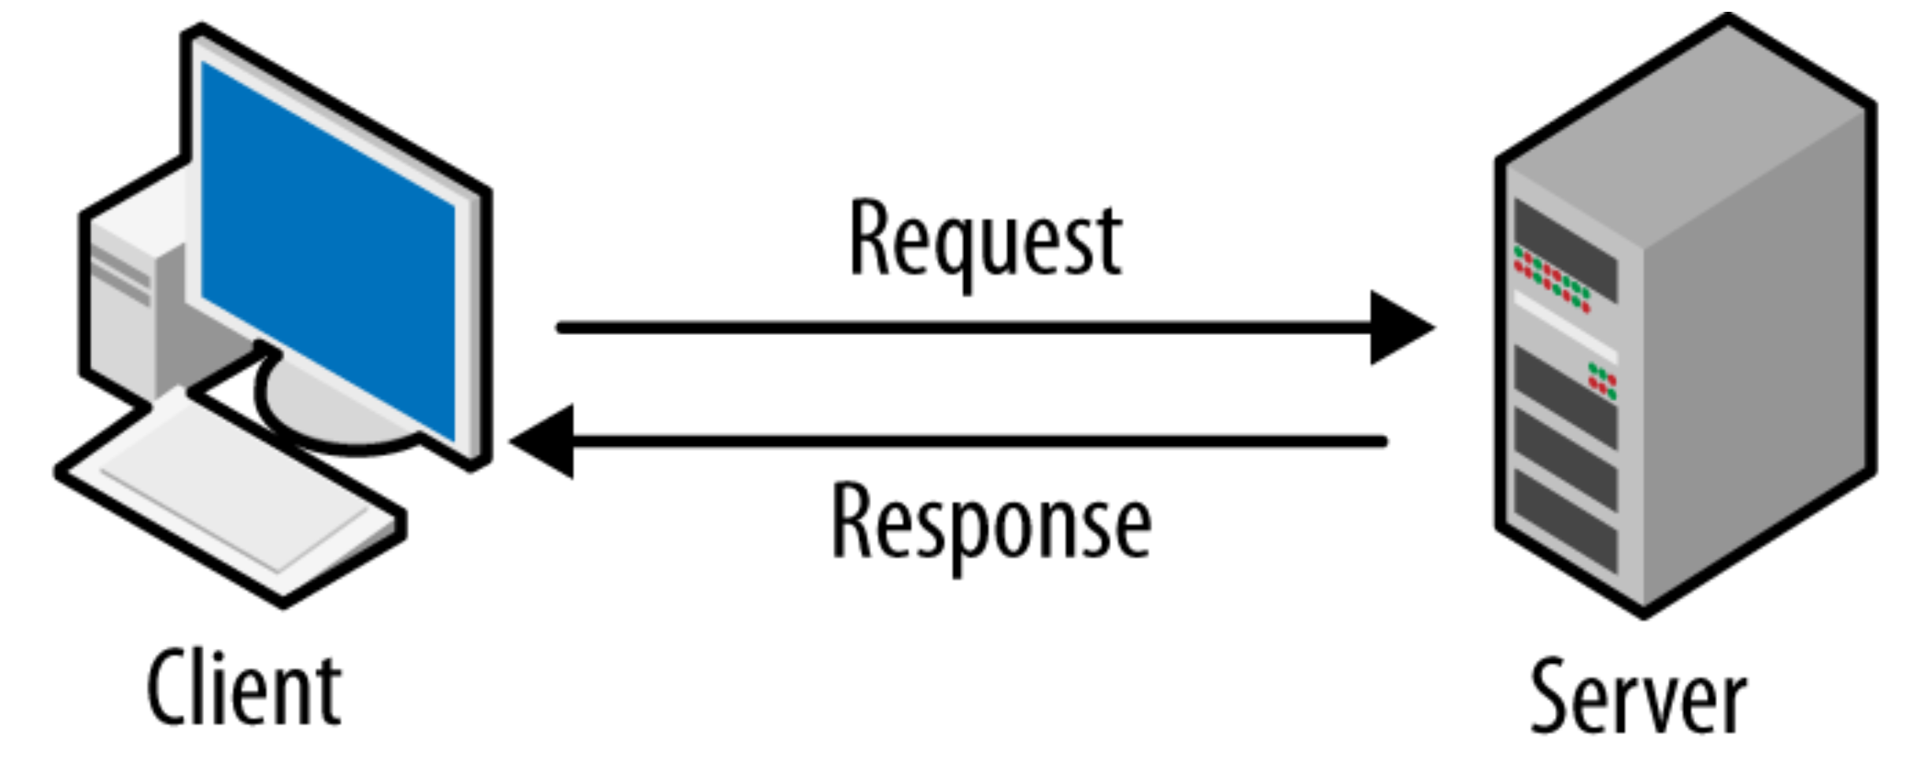
Клиент-сервер
www
itstep
az

Slide 10
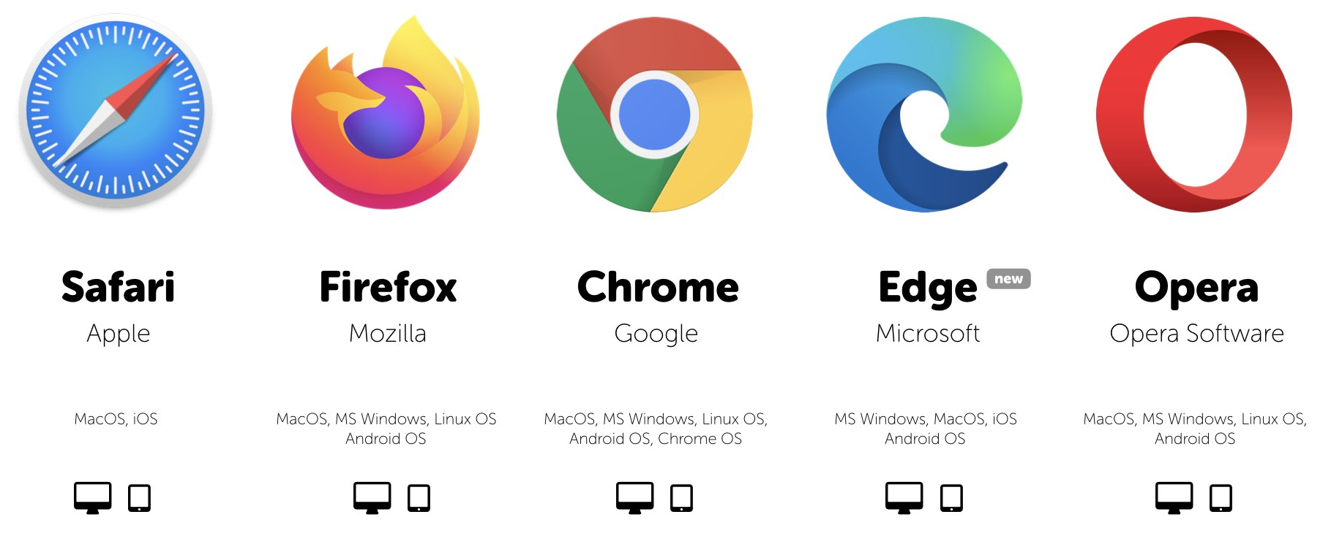
Браузеры

Slide 11
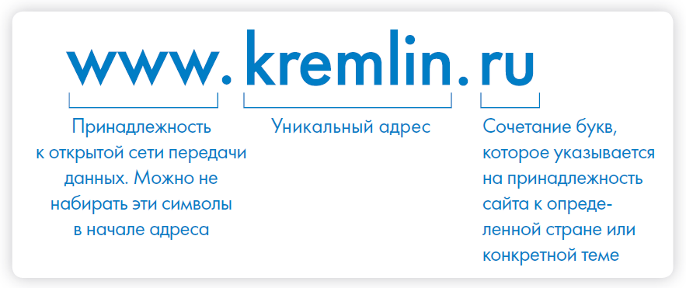
Адрес в браузере
www
itstep
az

Slide 12
Uniform Resource Locator – URL

Slide 13
HyperText Transfer Protocol (HTTP)
Это правила передачи данных, изначально предназначенные для передачи гипертекстовых документов (то есть документов, которые могут содержать ссылки, которые ведут к другим документам).
HTTP Secure (HTTPS) – тот же протокол, только защищённый.

